Slide 1
Formális nyelvek és a fordítóprogramok alapjai
4. előadás
Előadó: Nagy Sára,mesteroktató Algoritmusok és Alkalmazásaik Tanszék

Slide 2
Véges determinisztikus automata (VDA)
Definíció:
A = (Q, T, δ, q₀, F) rendezett ötöst véges determinisztikus automatának nevezzük, ahol
Q az állapotok nem üres véges halmaza,
T az input szimbólumok ábécéje,
δ: Q x T → Q leképezés az állapot-átmeneti függvény,
q₀ ∈ Q a kezdőállapot,
F ⊆ Q elfogadóállapotok halmaza.

Slide 3
Véges determinisztikus automata (VDA)
Véges determinisztikus automata estén a
δ: Q x T → Q állapot-átmeneti függvény minden (q,a) párra értelmezett, ahol
(q,a) ∈ Q x T és egyetlen olyan p ∈ Q állapot van, amelyre δ(q,a) = p.

Slide 4
Alternatív jelölés az állapot-átmenetre
δ(q, a) = p állapot átmenetet jelölhetjük egy
qa → p szabállyal.
Ha minden egyes (q, a) párra egyetlen qa → p szabály van, akkor a véges automata determini- sztikus, egyébként nemdeterminisztikus.
Konfiguráció: A v ∈ QT* egy konfigurációja egy VDA-nak, ha az aktuális állapotot és az input hátralévő részét tartalmazza, azaz v=qu.

Slide 5
Közvetlen redukció
Legyen A = (Q, T, δ, q₀, F) egy véges determinisztikus automata és legyenek u, v ∈ QT* .
Azt mondjuk, hogy az A automata az u konfigurációt a v konfigurációra redukálja közvetlenül (jelölés: u ⇒_{A} v), ha van olyan
qa → p szabály (azaz δ(q, a) = p) és van olyan w ∈ T* szó, amelyre
u = qaw és v = pw teljesül.

Slide 6
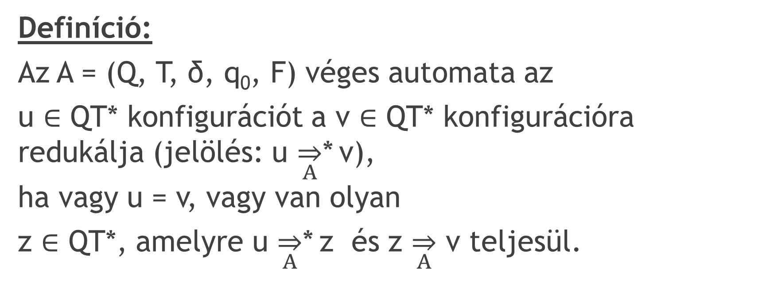
Redukció
Definíció:
Az A = (Q, T, δ, q₀, F) véges automata az
u ∈ QT* konfigurációt a v ∈ QT* konfigurációra redukálja (jelölés: u $\overset{⇒}{A}$* v), ha vagy u = v, vagy van olyan
z ∈ QT*, amelyre u $\overset{⇒}{A}$* z és z $\overset{⇒}{A}$ v teljesül.

Slide 7
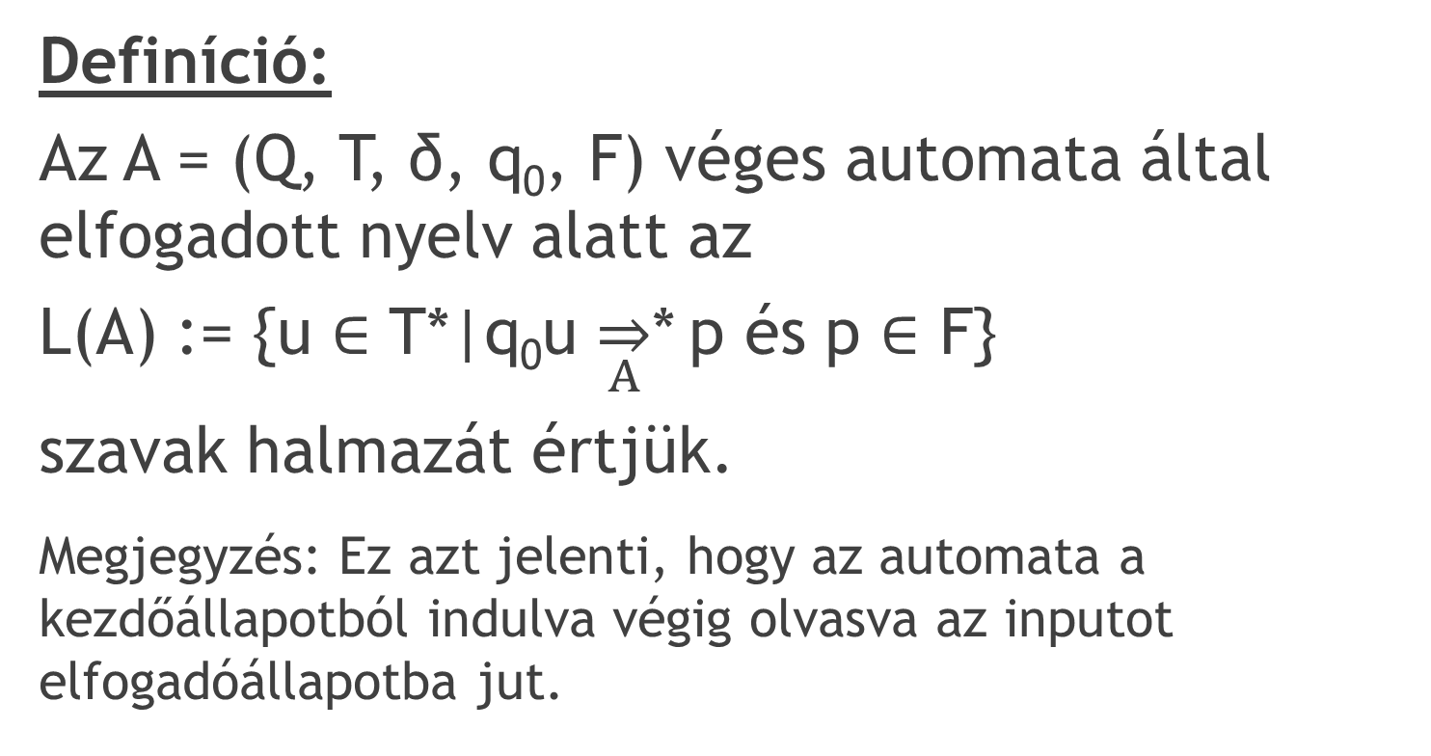
Automata által elfogadott nyelv
Definíció:
Az A = (Q, T, δ, q₀, F) véges automata által elfogadott nyelv alatt az
L(A) := {u ∈ T*|q₀u $\overset{⇒}{A}$* p és p ∈ F}
szavak halmazát értjük.
Megjegyzés: Ez azt jelenti, hogy az automata a kezdőállapotból indulva végig olvasva az inputot elfogadóállapotba jut.

Slide 8
Véges nemdeterminisztikus automata (VNDA)
Definíció:
A = (Q, T, δ, Q₀, F) rendezett ötöst véges nemdeterminisztikus automatának nevezzük, ahol
Q az állapotok nem üres véges halmaza,
T az input szimbólumok ábécéje,
δ: Q x T → P(Q) (a Q részhalmazaiba képez)
Q₀ ⊆ Q a kezdőállapotok halmaza,
F ⊆ Q elfogadó állapotok halmaza.
Megjegyzés: VNDA a VDA általánosítása

Slide 9
Példa
Legyen A = (Q, T, δ, Q₀, F) a következő, ahol
Q = {q0, q1, q2}, T = {a, b}, Q₀ = {q0}, F = {q2} és
δ(q0, a) = {q1}, δ(q0, b) = ∅
δ(q1, a) = {q1}, δ(q1, b) = {q1, q2}
δ(q2, a) = ∅, δ(q2, b) = ∅
L(A)={u ∈ T* | az u szó ’a’ betűvel kezdődik és ’b’ betűre végződik}

Slide 10
Példa – nemdeterminisztikus automata megadása táblázattal és gráffal
δ | a | b
q0 | q1
q1 | q1 | q1, q2
q2
a
b
q0
q1
q2
a, b

Slide 11
Közvetlen redukció
Legyen A = (Q, T, δ, Q₀, F) egy véges nemdeterminisztikus automata és legyenek u, v ∈ QT* . (Konfiguráció: aktuális állapot, input hátralévő része.)
Azt mondjuk, hogy az A automata az u konfigurációt a v konfigurációra redukálja közvetlenül (jelölés: u ⇒_{A} v), ha van olyan
qa → p szabály (azaz δ(q, a) = p) és van olyan w ∈ T* szó, amelyre
u = qaw és v = pw teljesül.

Slide 12
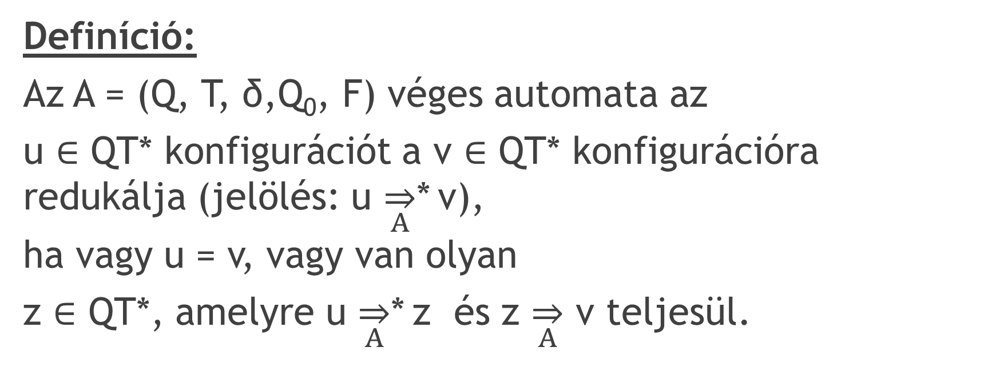
Redukció
Definíció:
Az A = (Q, T, δ,Q₀, F) véges automata az
u ∈ QT* konfigurációt a v ∈ QT* konfigurációra redukálja (jelölés: u $\overset{⇒}{A}$* v), ha vagy u = v, vagy van olyan
z ∈ QT*, amelyre u $\overset{⇒}{A}$* z és z $\overset{⇒}{A}$ v teljesül.

Slide 13
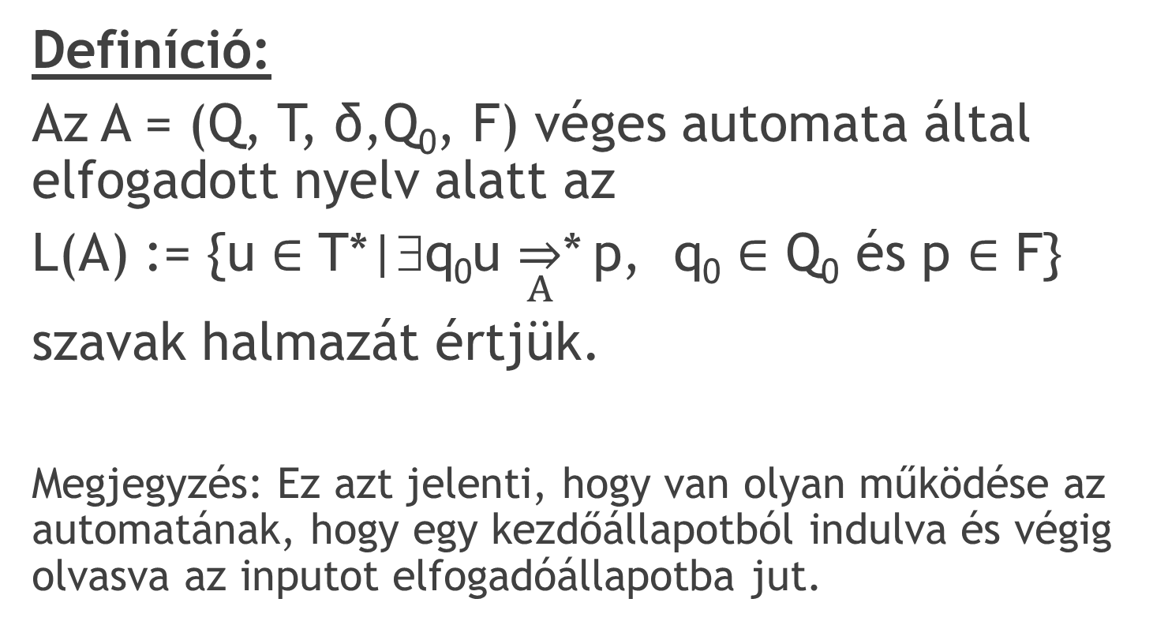
Automata által elfogadott nyelv
Definíció:
Az A = (Q, T, δ,Q₀, F) véges automata által elfogadott nyelv alatt az
L(A) := {u ∈ T*|∃q₀u $\overset{⇒}{A}$* p, q₀ ∈ Q₀ és p ∈ F}
szavak halmazát értjük.
Megjegyzés: Ez azt jelenti, hogy van olyan működése az automatának, hogy egy kezdőállapotból indulva és végig olvasva az inputot elfogadóállapotba jut.

Slide 14
Példa
a
b
q0
q1
q2
a, b
A = ({q₀, q₁, q₂}, {a, b}, δ, {q₀}, {q₂} )
δ: q₀a→q_{1,} q₁a→q_{1,} q₁b→q_{1,} q₁b→q₂
Redukálás:
Kérdés: aabb ∈ L(A)?
Első próbálkozás:
q₀aabb ⇒ q₁abb ⇒ q₁bb ⇒ q₁b ⇒ q₁ q₁∉F
Második próbálkozás:
q₀aabb ⇒ q₁abb ⇒ q₁bb ⇒ q₁b ⇒ q₂ q₂ ∈ F, azaz az aabb jó szó.
Harmadik próbálkozás:
q₀aabb ⇒ q₁abb ⇒ q₁bb ⇒ q₂b Nem tudtuk végig olvasni a szót.

Slide 15
Emlékeztető: 3-típusú grammatikák normálformája
Tétel:
Minden 3-as típusú nyelv generálható egy olyan grammatikával, amelynek szabályai
A → aB, ahol A, B ∈ N és a ∈ T vagy
A → ε alakúak, ahol A ∈ N.

Slide 16
3-as típusú nyelvek kapcsolata a véges automatákkal
Tétel:
Minden 3-as típusú L nyelvhez megadható egy véges nemdeterminisztikus automata, és fordítva, minden nemdeterminisztikus automata 3-as típusú nyelvet ismer fel.
(L₃ ⊆ L_{VNDA} , L_{VNDA} ⊆ L₃)
Megjegyzés: Már láttuk, hogy L_{reg} ⊆ L₃, így a reguláris kifejezésekhez (lexikális egységekhez) építhető automata.

Slide 17
3-as típusú nyelvek kapcsolata a véges automatákkal
Bizonyítás vázlat:
Legyen L egy 3-as típusú nyelv. Ez azt jelenti, hogy megadható egy G=(N,T,P,S) 3-as normál formájú grammatikával is.
G alapján megkonstruálható egy
A = (Q, T, δ, Q₀, F) egy véges nemdeterminisztikus automata úgy, hogy L=L(G)=L(A).

Slide 18
3-as típusú nyelvek kapcsolata a véges automatákkal
Bizonyítás vázlat:
Feleltessünk meg minden nemterminálisnak egy állapotot. Jelölje q_{A} az A ∈ N-hez rendelt állapotot.
A = ({q_{A} | A ∈ N},T, δ, q_{S}, F)

Slide 19
3-as típusú nyelvek kapcsolata a véges automatákkal
Bizonyítás vázlat:
Legyen δ(q_{A},a)=q_{B} ,akkor és csak akkor, ha A→aB ∈ P.
q_{A}a→q_{B}
Legyen q_{A} ∈ F ,akkor és csak akkor, ha A→ε ∈ P.
a
q_{A}
q_{B}
q_{A}

Slide 20
3-as típusú nyelvek kapcsolata a véges automatákkal
Bizonyítás vázlat:
Az így létrehozott automata lehet nemdeterminisztikus.
Ha például A→aB ∈ P és A→aC ∈ P szabály is van, akkor ennek az alábbi automata felel meg.
a
q_{B}
q_{A}
a
q_{C}

Slide 21
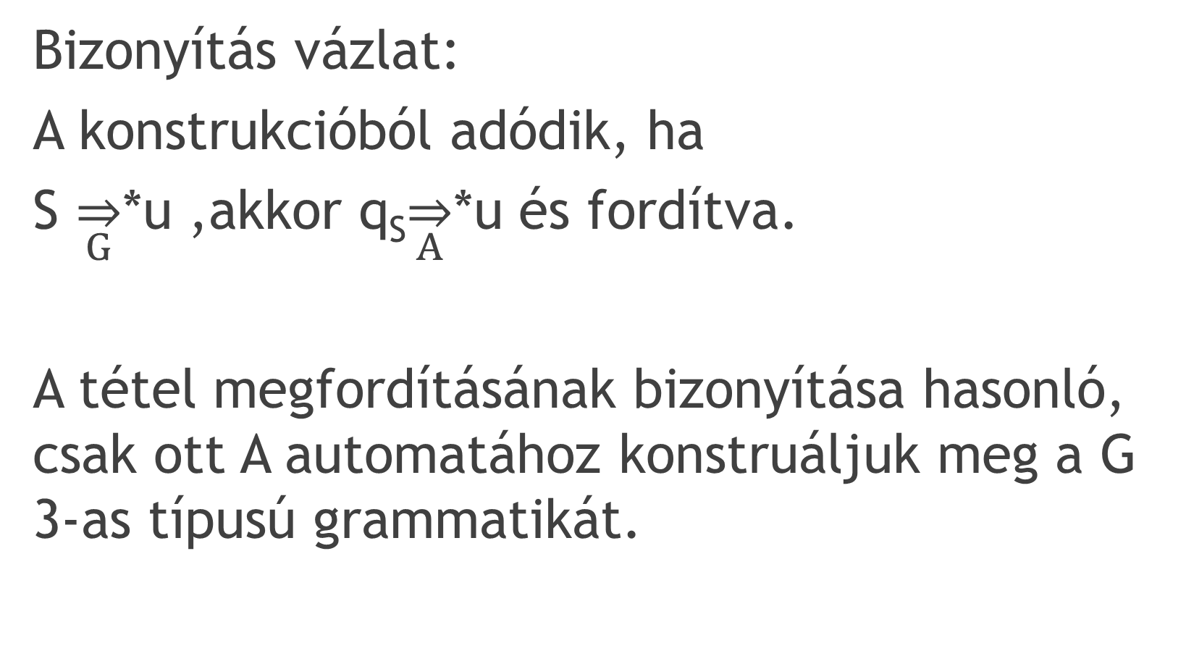
3-as típusú nyelvek kapcsolata a véges automatákkal
Bizonyítás vázlat:
A konstrukcióból adódik, ha
S $\overset{⇒}{G}$*u ,akkor q_{S}$\overset{⇒}{A}$*u és fordítva.
A tétel megfordításának bizonyítása hasonló, csak ott A automatához konstruáljuk meg a G 3-as típusú grammatikát.

Slide 22
Példa
L:={u ∈ {a,b}* | az u szó ’a’ betűvel kezdődik és ’b’ betűre végződik}
G=({S,A,B},{a,b},P,S) A=({q_{S},q_{A},q_{B}},{a,b}, δ,{q_{S}},{q_{B}})
P: S→aA
A→aA
A→bA
A→bB
B→ε
a
b
q_{S}
q_{A}
q_{B}
a, b

Slide 23
Nemdeterminisztikus automaták determinisztikussá tétele
Tétel:
Minden A=(Q,T,δ,Q₀,F) nemdeterminisztikus automatához megadható egy A’=(Q’,T,δ’,q₀’,F’) véges determinisztikus automata, hogy L(A’)=L(A).
(L_{VNDA} ⊆ L_{VDA})

Slide 24
3-as típusú nyelvek és automaták kapcsolata
L₃ ⊆ L_{VNDA} és L_{VNDA} ⊆ L₃
(3-as normál formájú grammatika átírható automatává és fordítva.)
L_{VDA} ⊆ L_{VNDA} (Definíció alapján triviális.)
Ha L_{VNDA}⊆ L_{VDA} is teljesülne, akkor
L₃ = L_{VNDA} =L_{VDA}.

Slide 25
Példa
L:={u ∈ {a,b}* | az u szó ’a’ betűvel kezdődik és ’b’ betűre végződik}
a
b
q_{S}
q_{A}
q_{B}
Mj.: Ez VNDA.
a, b
a
b
S
A
B
Mj.: Ez VDA.
a
b
a
b
Hiba
a,b

Slide 26
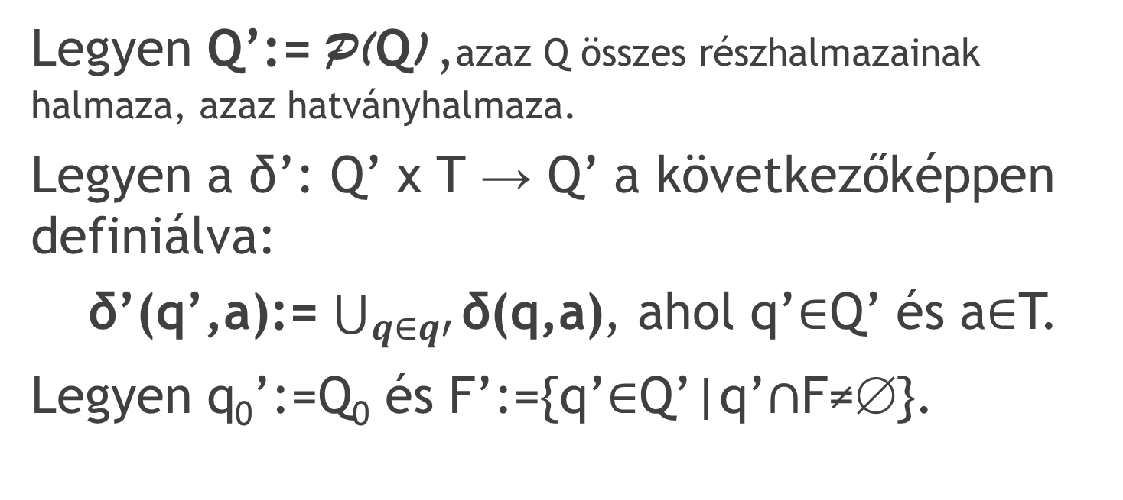
Determinisztikus automata megkonstruálása:
Legyen Q’:= P(Q) ,azaz Q összes részhalmazainak halmaza, azaz hatványhalmaza.
Legyen a δ’: Q’ x T → Q’ a következőképpen definiálva:
δ’(q’,a):= $\bigcup_{q∈q′}{\text{δ}\text{(}\text{q}\text{,}\text{a}\text{)}}$, ahol q’∈Q’ és a∈T.
Legyen q₀’:=Q₀ és F’:={q’∈Q’|q’$∩$F≠∅}.

Slide 27
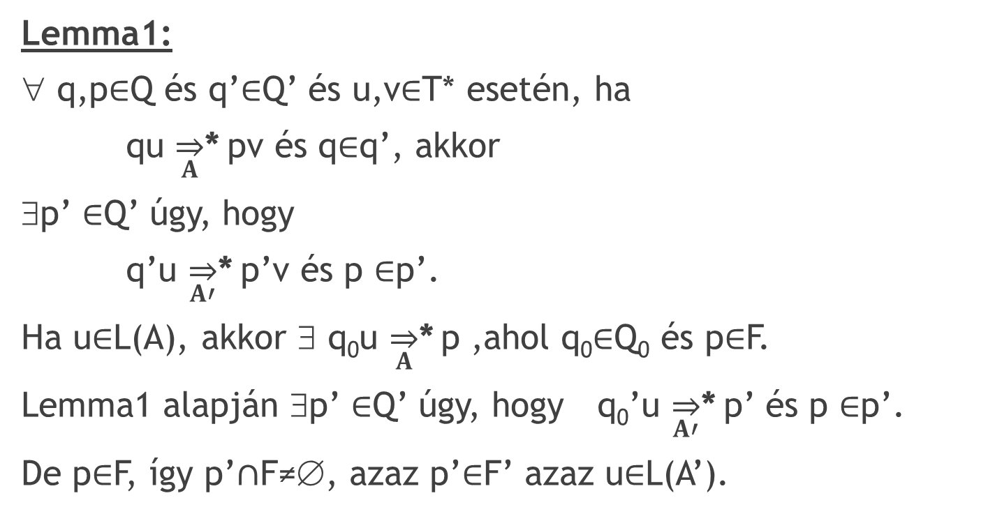
Konstrukció helyességének bizonyítása ( L(A)⊆L(A’) )
Lemma1:
∀ q,p∈Q és q’∈Q’ és u,v∈T* esetén, ha
qu $\overset{⇒}{A}$* pv és q∈q’, akkor
∃p’ ∈Q’ úgy, hogy
q’u $\overset{⇒}{A′}$* p’v és p ∈p’.
Ha u∈L(A), akkor ∃ q₀u $\overset{⇒}{A}$* p ,ahol q₀∈Q₀ és p∈F.
Lemma1 alapján ∃p’ ∈Q’ úgy, hogy q₀’u $\overset{⇒}{A′}$* p’ és p ∈p’.
De p∈F, így p’$∩$F≠∅, azaz p’∈F’ azaz u∈L(A’).

Slide 28
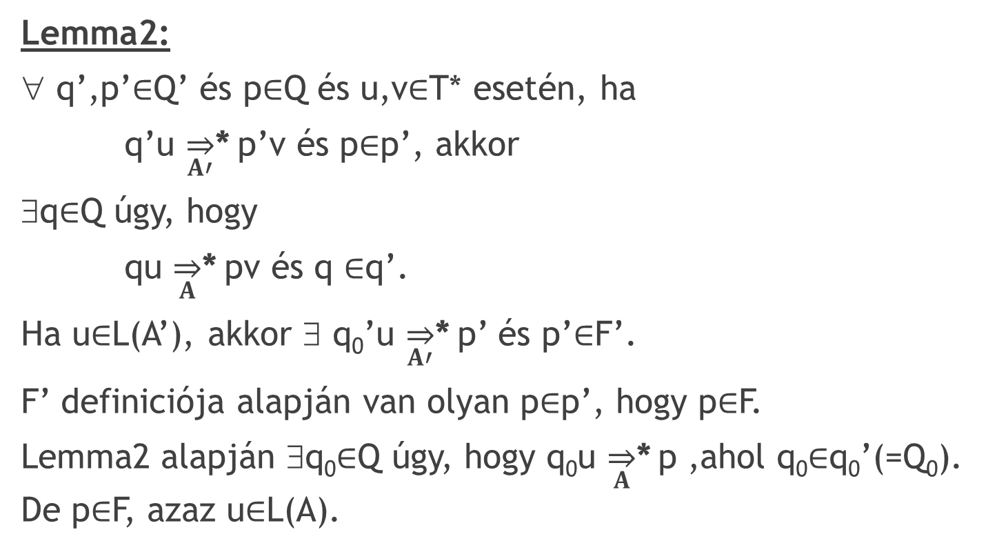
Konstrukció helyességének bizonyítása ( L(A’)⊆L(A) )
Lemma2:
∀ q’,p’∈Q’ és p∈Q és u,v∈T* esetén, ha
q’u $\overset{⇒}{A′}$* p’v és p∈p’, akkor
∃q∈Q úgy, hogy
qu $\overset{⇒}{A}$* pv és q ∈q’.
Ha u∈L(A’), akkor ∃ q₀’u $\overset{⇒}{A′}$* p’ és p’∈F’.
F’ definiciója alapján van olyan p∈p’, hogy p∈F.
Lemma2 alapján ∃q₀∈Q úgy, hogy q₀u $\overset{⇒}{A}$* p ,ahol q₀∈q₀’(=Q₀). De p∈F, azaz u∈L(A).

Slide 29
Példa: L:={u ∈ {a,b}* | az u szó ’a’ betűvel kezdődik és ’b’ betűre végződik}
δ | a | b
q0 | q1
q1 | q1 | q1, q2
q2
a
b
q0
q1
q2
a, b

Slide 30
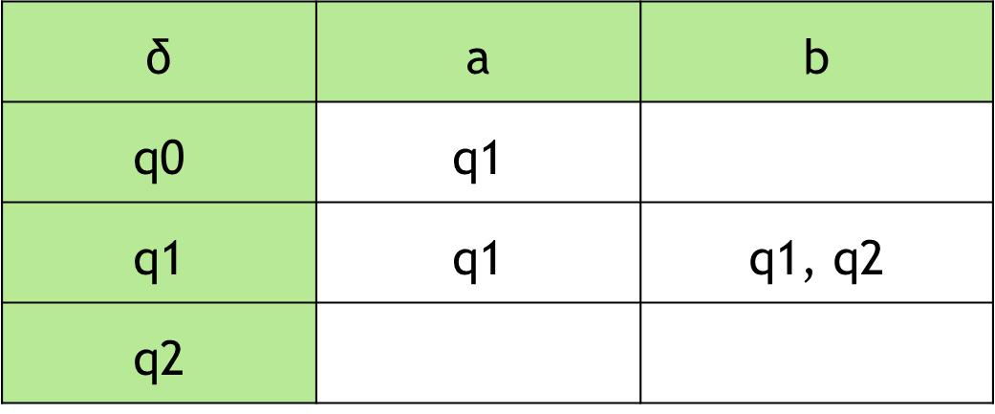
Példa: L:={u ∈ {a,b}* | az u szó ’a’ betűvel kezdődik és ’b’ betűre végződik}
δ’ | a | b
{q0} | {q1} | ∅
{q1} | {q1} | {q1,q2}
{q1,q2} | {q1} | {q1,q2}
∅ | ∅ | ∅
δ’ | a | b
{q0} | {q1} | ∅
{q1} | {q1} | {q1,q2}
{q1,q2} | {q1} | {q1,q2}
δ’ | a | b
{q0} | {q1} | ∅
{q1} | {q1} | {q1,q2}
δ’ | a | b
{q0} | {q1} | ∅
a
b
{q0}
{q1}
{q1,q2}
a
b
a
b
∅
a,b

Slide 31
Kleene tétele
Tétel: L₃ = L_{reg}
Minden reguláris nyelvhez adható 3-as típusú grammatika, és fordítva minden 3-as típusú nyelv felépíthető az elemi reguláris nyelvekből a reguláris műveletek véges sokszori alkalmazásával.

Slide 32
Kleene tétele: L₃ = L_{reg}
Bizonyítás vázlat:
L_{reg} ⊆ L₃ korábbi előadáson láttuk
L₃ = L_{VDA} előbb láttuk
L_{VDA} ⊆ L_{reg}

Slide 33
Kleene tétele: L₃ = L_{reg}
Bizonyítás vázlat:
L_{VDA} ⊆ L_{reg} kiszámítható egy reguláris kifejezés
Legyen A egy n állapotú VDA, azaz
Q={q₁,q₂,…, q_{n}} és
q₁ a kezdőállapot.

Slide 34
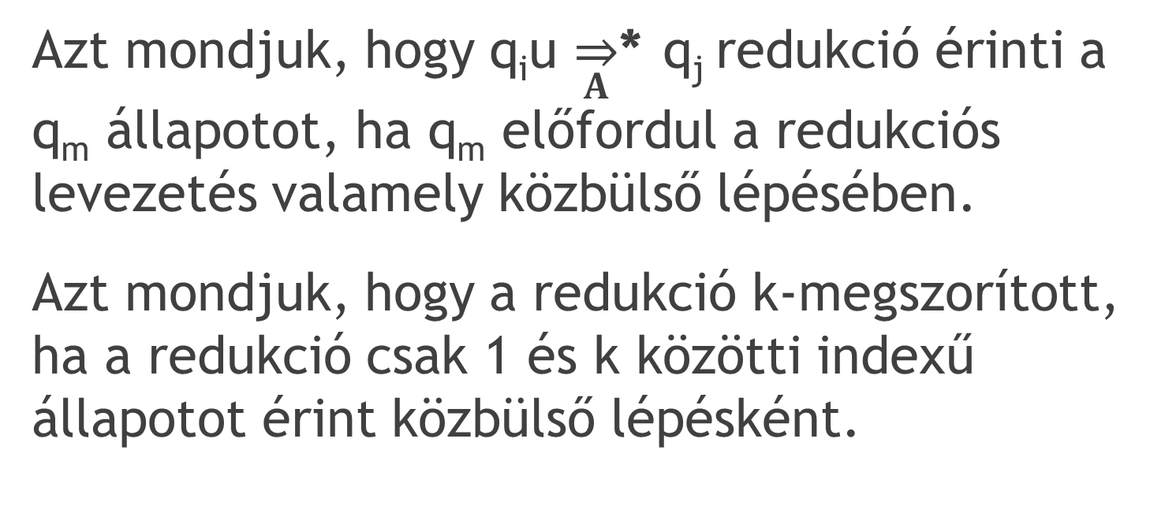
Kleene tétele bizonyítás folytatása: L_{VDA} ⊆ L_{reg}
Azt mondjuk, hogy q_{i}u $\overset{⇒}{A}$* q_{j} redukció érinti a q_{m} állapotot, ha q_{m} előfordul a redukciós levezetés valamely közbülső lépésében.
Azt mondjuk, hogy a redukció k-megszorított, ha a redukció csak 1 és k közötti indexű állapotot érint közbülső lépésként.

Slide 35
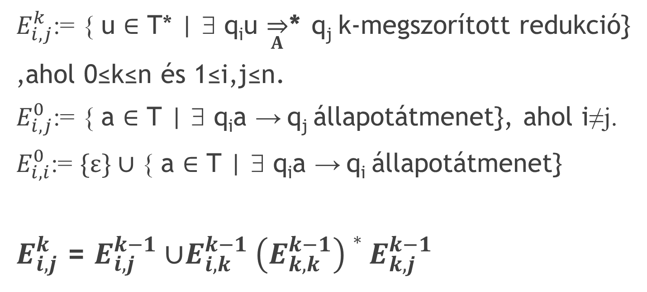
Kleene tétele bizonyítás folytatása: L_{VDA} ⊆ L_{reg}
$E_{i,j}^{k}$:= { u ∈ T* | ∃ q_{i}u $\overset{⇒}{A}$* q_{j} k-megszorított redukció}
,ahol 0≤k≤n és 1≤i,j≤n.
$E_{i,j}^{0}$:= { a ∈ T | ∃ q_{i}a → q_{j} állapotátmenet}, ahol i≠j.
$E_{i,i}^{0}$:= {ε} ∪ { a ∈ T | ∃ q_{i}a → q_{i} állapotátmenet}
$E_{i,j}^{k}$ = $E_{i,j}^{k−1}{\text{∪}E}_{i,k}^{k−1}\left(E_{k,k}^{k−1}\right)∗E_{k,j}^{k−1}$

Slide 36
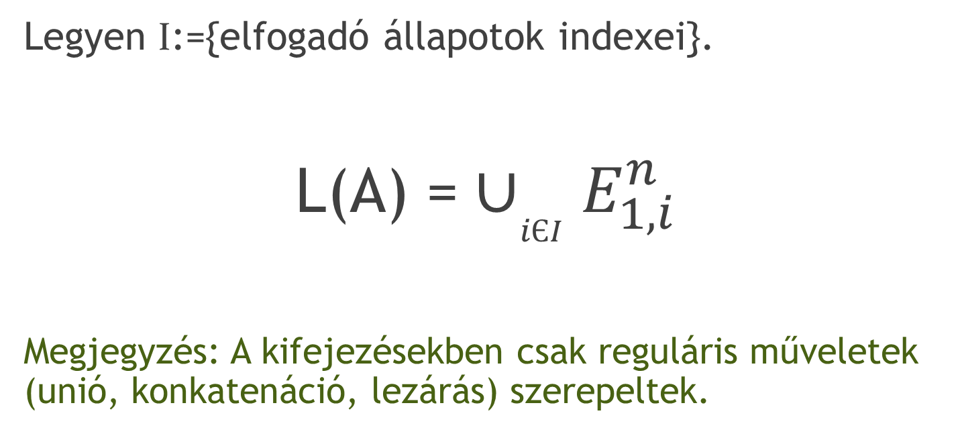
Kleene tétele bizonyítás folytatása: L_{VDA} ⊆ L_{reg}
Legyen I:={elfogadó állapotok indexei}.
L(A) =$∪_{iЄI}E_{1,i}^{n}$
Megjegyzés: A kifejezésekben csak reguláris műveletek (unió, konkatenáció, lezárás) szerepeltek.

Slide 37
Példa: L={a}{a,b}*{b} /reguláris kifejezéssel: a(a|b)*b /
S→aA
A→aA|bA|bB
B→ε
a
b
S
A
B
a, b

Slide 38
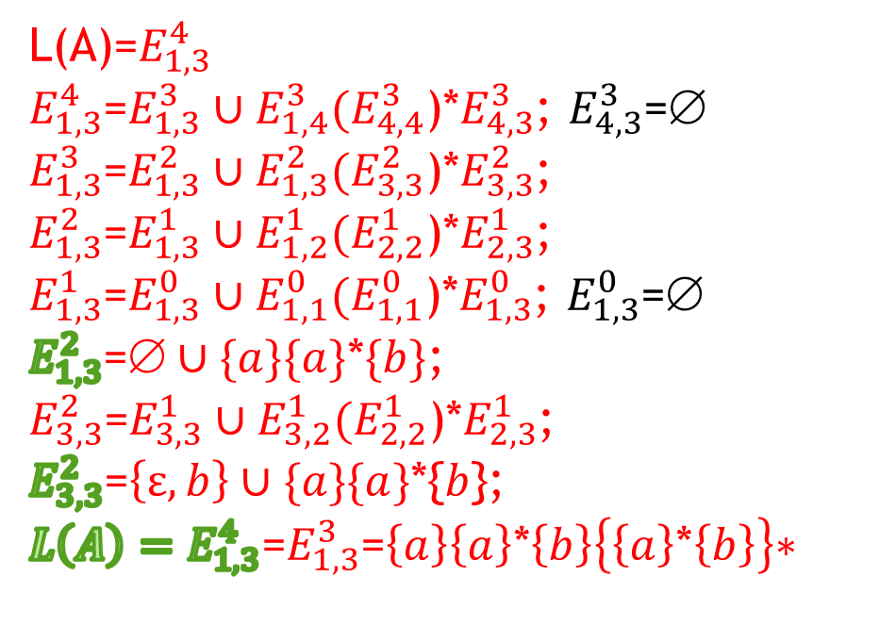
Példa: L={a}{a,b}*{b}
L(A)=$E_{1,3}^{4}$
$E_{1,3}^{4}$=$E_{1,3}^{3}∪E_{1,4}^{3}(E_{4,4}^{3}$)*$E_{4,3}^{3}$; $E_{4,3}^{3}$=∅
$E_{1,3}^{3}$=$E_{1,3}^{2}∪E_{1,3}^{2}(E_{3,3}^{2}$)*$E_{3,3}^{2}$;
$E_{1,3}^{2}$=$E_{1,3}^{1}∪E_{1,2}^{1}(E_{2,2}^{1}$)*$E_{2,3}^{1}$;
$E_{1,3}^{1}$=$E_{1,3}^{0}∪E_{1,1}^{0}(E_{1,1}^{0}$)*$E_{1,3}^{0}$; $E_{1,3}^{0}$=∅
$E_{1,3}^{2}$=$∪\{a\}\{a\}$*$\{b\}$;
$E_{3,3}^{2}$=$E_{3,3}^{1}∪E_{3,2}^{1}(E_{2,2}^{1}$)*$E_{2,3}^{1}$;
$E_{3,3}^{2}$=$\left\{ε,b\right\}∪\{a\}\{a\}$*{$b$};
${L\left(A\right)=E}_{1,3}^{4}$=$E_{1,3}^{3}$=$\left\{a\right\}\left\{a\right\}\text{∗}\left\{b\right\}\left\{\left\{a\right\}\text{∗}\left\{b\right\}\right\}\text{∗}$
δ’ | a | b
1 | 2 | 4
2 | 2 | 3
3 | 2 | 3
4 | 4 | 4
a
b
1
2
3
a
b
a
b
4
R=aa*b(a*b)*
a,b

Slide 39
Minimális véges determinisztikus automata
Definíció: Az A véges determinisztikus automata minimális állapotszámú, ha nincs olyan A′ véges determinisztikus automata, amely ugyanazt a nyelvet ismeri fel, mint A, de A′ állapotainak száma kisebb, mint A állapotainak száma.
Tétel:
Az L reguláris nyelvet felismerő minimális véges determinisztikus automata az izomorfizmus erejéig egyértelmű.

Slide 40
Minimális véges determinisztikus automata
Tétel:
Az L reguláris nyelvet felismerő minimális véges determinisztikus automata (VDA) az izomorfizmus erejéig egyértelmű.
Bizonyítás lépései:
Automata összefüggővé tétele
Ekvivalens állapotok meghatározása

Slide 41
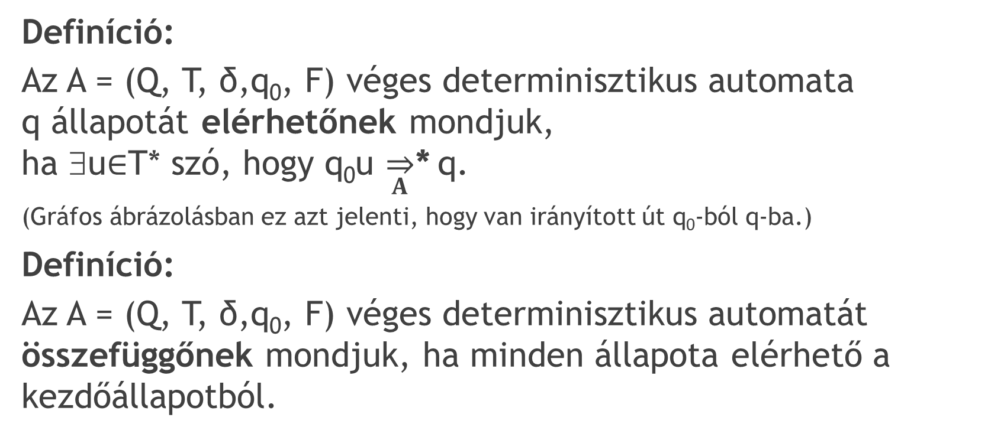
Összefüggő véges determinisztikus automata
Definíció:
Az A = (Q, T, δ,q₀, F) véges determinisztikus automata q állapotát elérhetőnek mondjuk, ha ∃u∈T* szó, hogy q₀u $\overset{⇒}{A}$* q.
(Gráfos ábrázolásban ez azt jelenti, hogy van irányított út q₀-ból q-ba.)
Definíció:
Az A = (Q, T, δ,q₀, F) véges determinisztikus automatát összefüggőnek mondjuk, ha minden állapota elérhető a kezdőállapotból.

Slide 42
Összefüggő véges determinisztikus automata
Elérhető állapotok meghatározása:
Legyen H₀={q₀},
H_{i+1}=H_{i} ∪ {r∈Q | δ(q,a)=r, q∈H_{i}, a∈T} és i≥0.
∃ k≥0 : H_{k} =H_{m} , ahol m≥k. Legyen H=H_{k}.
H halmaz tartalmazza az elérhető állapotokat.
A’ legyen az A azon részautomatája, ahol Q’=H.
(A Q\H nemelérhető állapotok elhagyhatók.)

Slide 43
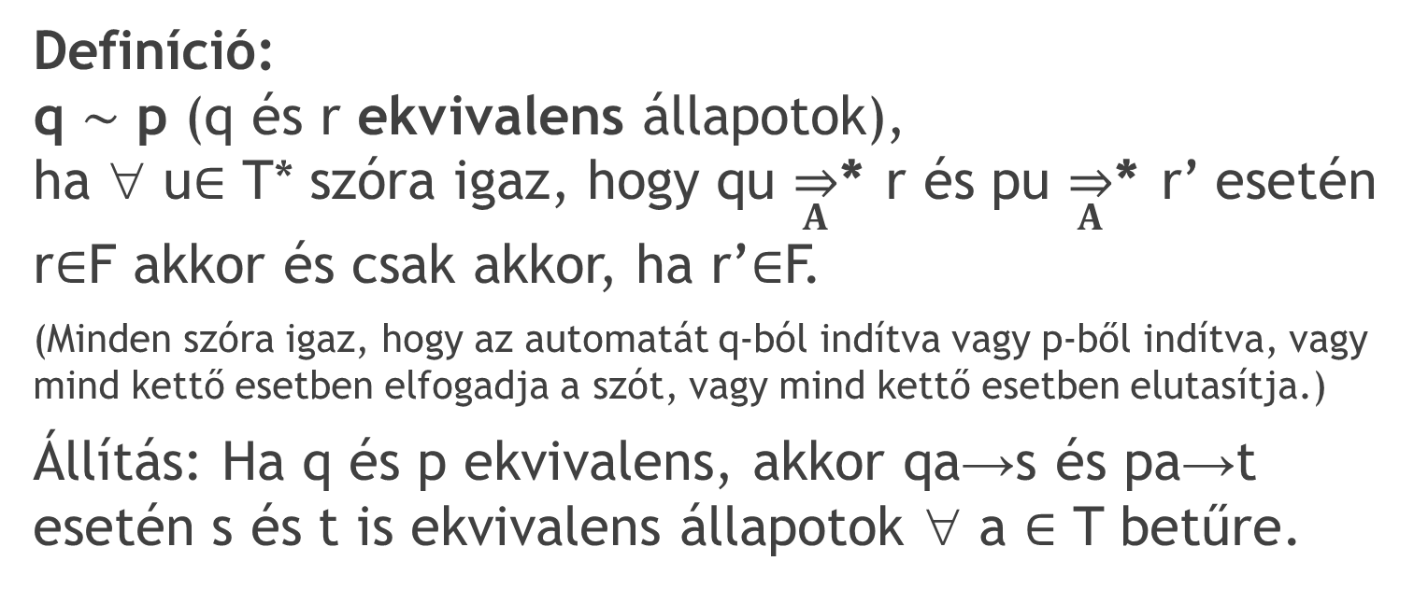
Ekvivalens állapotok meghatározása
Definíció: q $\sim$ p (q és r ekvivalens állapotok), ha ∀ u∈ T* szóra igaz, hogy qu $\overset{⇒}{A}$* r és pu $\overset{⇒}{A}$* r’ esetén r∈F akkor és csak akkor, ha r’∈F.
(Minden szóra igaz, hogy az automatát q-ból indítva vagy p-ből indítva, vagy mind kettő esetben elfogadja a szót, vagy mind kettő esetben elutasítja.)
Állítás: Ha q és p ekvivalens, akkor qa→s és pa→t esetén s és t is ekvivalens állapotok ∀ a ∈ T betűre.

Slide 44
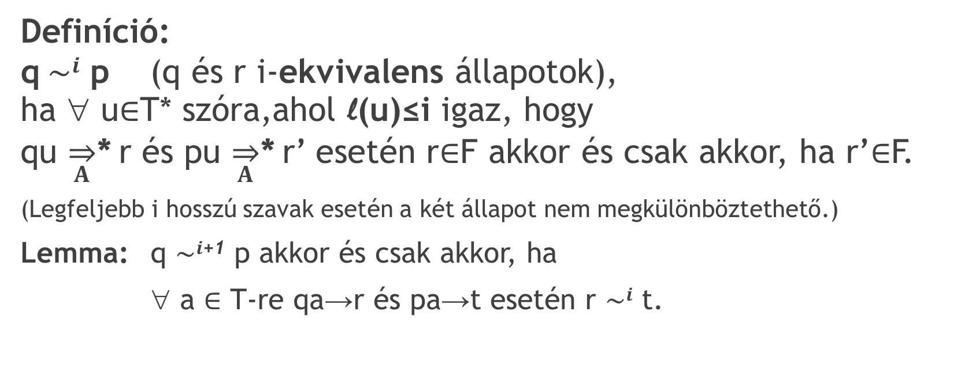
Ekvivalens állapotok meghatározása
Definíció: q$\sim i$ p (q és r i-ekvivalens állapotok), ha ∀ u∈T* szóra,ahol l(u)≤i igaz, hogy qu $\overset{⇒}{A}$* r és pu $\overset{⇒}{A}$* r’ esetén r∈F akkor és csak akkor, ha r’∈F.
(Legfeljebb i hosszú szavak esetén a két állapot nem megkülönböztethető.)
Lemma: q $\sim i$⁺¹ p akkor és csak akkor, ha
∀ a ∈ T-re qa→r és pa→t esetén r $\sim i$ t.

Slide 45
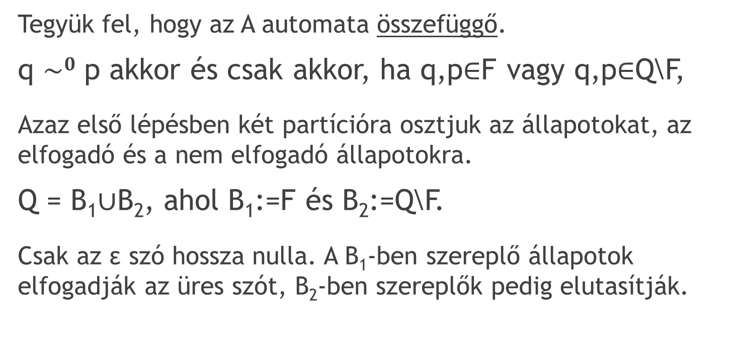
Ekvivalens állapotok meghatározása
Tegyük fel, hogy az A automata összefüggő.
q $\sim 0$ p akkor és csak akkor, ha q,p∈F vagy q,p∈Q\F,
Azaz első lépésben két partícióra osztjuk az állapotokat, az elfogadó és a nem elfogadó állapotokra.
Q = B₁∪B₂, ahol B₁:=F és B₂:=Q\F.
Csak az ε szó hossza nulla. A B₁-ben szereplő állapotok elfogadják az üres szót, B₂-ben szereplők pedig elutasítják.

Slide 46
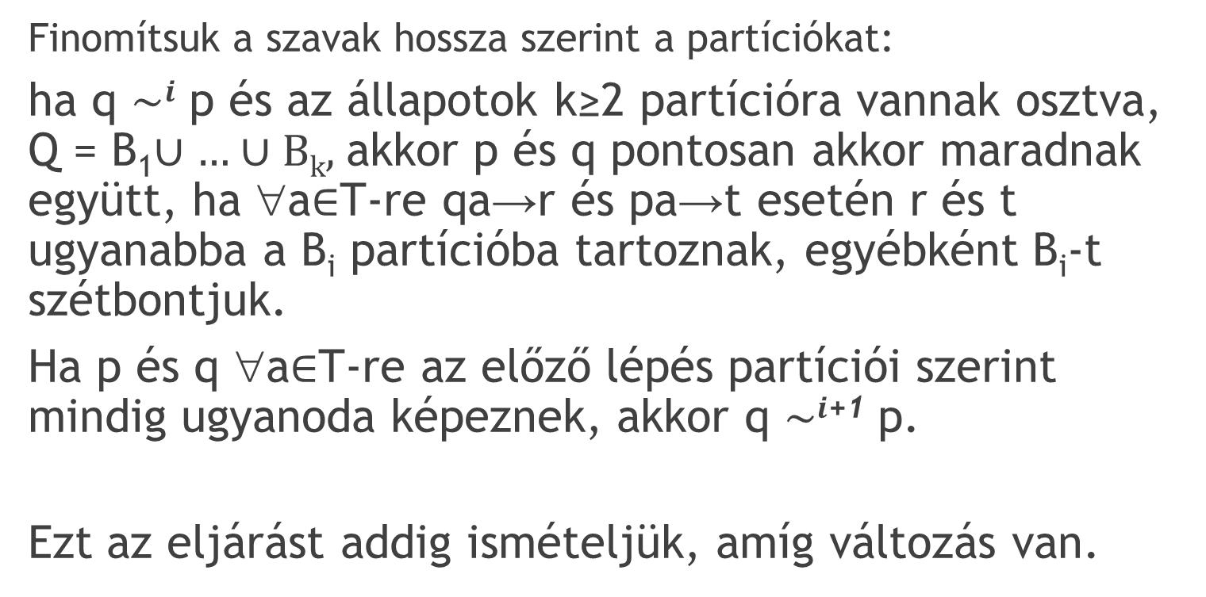
Ekvivalens állapotok meghatározása
Finomítsuk a szavak hossza szerint a partíciókat:
ha q $\sim i$ p és az állapotok k≥2 partícióra vannak osztva, Q = B₁∪ … ∪ B_{k}, akkor p és q pontosan akkor maradnak együtt, ha ∀a∈T-re qa→r és pa→t esetén r és t ugyanabba a B_{i} partícióba tartoznak, egyébként B_{i}-t szétbontjuk.
Ha p és q ∀a∈T-re az előző lépés partíciói szerint mindig ugyanoda képeznek, akkor q $\sim i$⁺¹ p.
Ezt az eljárást addig ismételjük, amíg változás van.

Slide 47
Minimális automata megadása
A’ = (Q’, T, δ’, q₀’, F’)
Q’= {az előző eljárással nyert B_{i} partíciók}
q₀’= a q₀-t tartalmazó partíció.
F’ =az F-ből keletkezett partíciók.
δ’(B_{i},a)= B_{j}, ha δ(q,a)=p és q ∈ B_{i} és p ∈B_{j} .

Slide 48
Példa VDA minimalizálására
A =<{1,2,3,4,5,6,7,8,9}, {a,b} , δ, 1 , {2,4,9} >
δ | a | b
→1 | 3 | 6
←2 | 2 | 5
3 | 3 | 5
←4 | 9 | 4
5 | 2 | 5
6 | 8 | 7
7 | 8 | 1
8 | 9 | 3
←9 | 9 | 5

Slide 49
Példa VDA minimalizálására
δ | a | b
→1 | 3 | 6
←2 | 2 | 5
3 | 3 | 5
←4 | 9 | 4
5 | 2 | 5
6 | 8 | 7
7 | 8 | 1
8 | 9 | 3
←9 | 9 | 5
Elérhető állapotok:
H₀ = {1}
H₁ = {1} ∪ {3,6} = {1,3,6}
H₂ = {1,3,6} ∪ {3,6} ∪ {3,5} ∪ {8,7} = {1,3,5,6,7,8}
H₃ = {1,3,5,6,7,8} ∪ {2,9} = {1,2,3,5,6,7,8,9}
H₄ = H₃
Nem elérhető állapot: 4. (Elhagyható.)

Slide 50
Példa VDA minimalizálására
δ | a | b
→1 | 3 | 6
←2 | 2 | 5
3 | 3 | 5
←4 | 9 | 4
5 | 2 | 5
6 | 8 | 7
7 | 8 | 1
8 | 9 | 3
←9 | 9 | 5
Partíciónálás:
A = {1,3,5,6,7,8}, B={2,9}
 | a | b
1 | A | A
3 | A | A
5 | B | A
6 | A | A
7 | A | A
8 | B | A
 | a | b
2 | B | A
9 | B | A
C={1,3,6,7}, D={5,8}

Slide 51
Példa VDA minimalizálására
δ | a | b
→1 | 3 | 6
←2 | 2 | 5
3 | 3 | 5
←4 | 9 | 4
5 | 2 | 5
6 | 8 | 7
7 | 8 | 1
8 | 9 | 3
←9 | 9 | 5
Partíciónálás:
B={2,9}, C={1,3,6,7}, D={5,8}
 | a | b
1 | C | C
3 | C | D
6 | D | C
7 | D | C
 | a | b
2 | B | D
9 | B | D
 | a | b
5 | B | D
8 | B | C
E={1}, F={3}, G={6,7} H={5}, I={8}

Slide 52
Példa VDA minimalizálására
δ | a | b
→1 | 3 | 6
←2 | 2 | 5
3 | 3 | 5
←4 | 9 | 4
5 | 2 | 5
6 | 8 | 7
7 | 8 | 1
8 | 9 | 3
←9 | 9 | 5
Partíciónálás:
B={2,9}, E={1}, F={3}, G={6,7}, H={5}, I={8}
 | a | b
6 | I | G
7 | I | E
 | a | b
2 | B | H
9 | B | H
J={6}, K={7}

Slide 53
Példa VDA minimalizálására
δ | a | b
→1 | 3 | 6
←2 | 2 | 5
3 | 3 | 5
←4 | 9 | 4
5 | 2 | 5
6 | 8 | 7
7 | 8 | 1
8 | 9 | 3
←9 | 9 | 5
Partíciónálás:
B={2,9}, E={1}, F={3}, H={5}, I={8}
J={6}, K={7}
 | a | b
2 | B | H
9 | B | H
Nincs változás.
A 2,9 állapotok összevonhatók.

Slide 54
Példa VDA minimalizálására
A’ =<{1,29,3,5,6,7,8}, {a,b} , δ’, 1 , {29} > a minimális automata.
δ' | a | b
→1 | 3 | 6
←29 | 29 | 5
3 | 3 | 5
5 | 29 | 5
6 | 8 | 7
7 | 8 | 1
8 | 29 | 3

Slide 55
Köszönöm a figyelmet!

